Slide 1

Цифровая платформа для первичной диагностики заболеваний на основе искусственного интеллекта
Notes:
Название должно включать не больше 10 слов, которые отражают суть проекта - продукт, на кого нацелен, какой результат
При наличии – «логотип» проекта

Slide 2

ПРОБЛЕМА
Согласно исследованию НИУ ВШЭ более 60% россиян выбирают самолечение.
Из-за чего возникают следующие проблемы:
Неточность диагноза (поиск заболевания по симптомам в интернете разнится на каждом сайте).
Неверное лечение выбранное самостоятельно.
Прогрессирование болезни.
Notes:
Необходимо детально описать проблему, которая приводит к необходимости разработки и внедрения нового продукта/решения.
Какая часть проблемы решается (может быть решена)?
Чем лучше эксперты поймут и согласятся со значимостью проблемы или боли, тем лучшее понимание будет у них о Вашем проекте.
Существование и актуальность проблемы должны быть обоснованы доступной статистикой и другими количественными и качественными данными.
В соответствии с перечнем критических технологий РФ, Рынках НТИ и сквозных технологиях

Slide 3

РЕШЕНИЕ
Создание онлайн сервиса на основе искусственного интеллекта, способного анализировать медицинские данные и предоставлять информацию о диагнозе, врачах и мед. учреждениях, в которых им будет предоставлена квалифицированная помощь.
Notes:
Как именно образом ваши товары и услуги помогут потребителям справляться с проблемой
Количественные показатели достижения цели (KPI)
Взаимосвязь между выявленной проблемой и потенциальным потребителем. Информация о потенциальных потребителях с указанием их характеристик: для юридических лиц – категория бизнеса, отрасль, и т.д.; для физических лиц – демографические данные, вкусы, уровень образования, уровень потребления и т.д.; географическое расположение потребителей, сектор рынка (B2B, B2C и др.)

Slide 4
ПРОДУКТ
Требования потребителей к характеристикам продукта:
- Быстрота обработки данных
- Высокая точность
- Адаптивность
- Безопасность
Notes:
Как ваш продукт (технология или услуга) может решить проблему и облегчить "боль" клиента? Опишите механизм, действия - как работает Ваша ИДЕЯ?
Указывается максимально понятно и емко информация о продукте, лежащем в основе стартап-проекта, благодаря реализации которого планируется получать основной доход
На основе какого научно-технического решения и/или результата будет создан продукт?
Визуальная форма: фотографии, рисунки, чертежи, макеты, эскизы, схемы, натуральные образцы и другие формы отражения, которые предоставляют предметное представление о продукте

Slide 5

ПРОДУКТ
Пользовательский сценарий:
Пользователи будут заходить на сайт, вводить свои симптомы, результаты анализов, и получать примерный диагноз с возможностью записаться к специалистам, способным предоставить им необходимое лечение.
Notes:
Как ваш продукт (технология или услуга) может решить проблему и облегчить "боль" клиента? Опишите механизм, действия - как работает Ваша ИДЕЯ?
Указывается максимально понятно и емко информация о продукте, лежащем в основе стартап-проекта, благодаря реализации которого планируется получать основной доход
На основе какого научно-технического решения и/или результата будет создан продукт?
Визуальная форма: фотографии, рисунки, чертежи, макеты, эскизы, схемы, натуральные образцы и другие формы отражения, которые предоставляют предметное представление о продукте

Slide 6
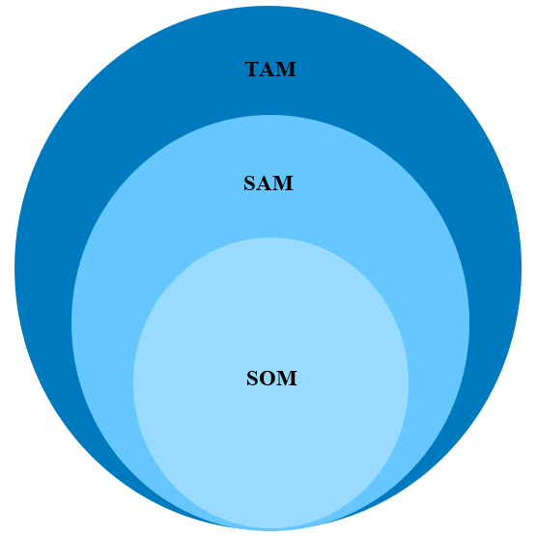
РЫНОК
TAM: 140 млн.чел. – население России имеющее проблемы со здоровьем.
SAM: 54% населения использующие онлайн сервисы (сайты), с помощью которых сами узнают диагноз по симптомам (75,6 млн. чел.)
SOM: 5% привлеченных уникальным предложением. (3,78 млн. чел.)
Notes:
Для кого? Какую потребность закрывает? Каким образом?
Необходимо привести кратко обоснование сегмента и доли рынка, потенциальные возможности для масштабирования бизнеса
Кто Ваш клиент, который будет приобретать Ваш продукт? Опишите Ваш целевой рынок. Это ниша, новый или существующий рынок? Покажите, насколько велик рынок. Предоставьте источники любой рыночной информации, которую вы использовали
Анализ данных о пользователях в количестве пользователей и в денежных показателях (модель рынка PAM-TAM-SAM-SOM)

Slide 7
КОНКУРЕНТЫ
 | Наш проект | IBM Watson Health | Google DeepMind | Amazon Comprehend Medical | Microsoft Healthcare
Информация о всех болезнях | + | - | - | - | -
Хранение данных пациента | + | + | - | + | +
Персонализированное лечение | + | + | - | - | -
Запись к специалистам. | + | - | - | - | -
Конкурентное преимущество: предоставление информации о всех болезнях и возможность записаться к специалисту не выходя с сайта.
Notes:
СРАВНИТЕЛЬНАЯ ТАБЛИЦА!!!!
Описание наиболее значимых качественных и количественных характеристик продукта, которые обеспечивают конкурентные преимущества в сравнении с существующими конкурентами (сравнение по стоимостным, техническим параметрам и проч.)
Ценностное предложение: формулируется объяснение, почему клиенты должны вести дела с вами, а не с вашими конкурентами, и с самого начала делает очевидными преимущества ваших продуктов или услуг
Обоснование реализуемости и устойчивости бизнеса: конкурентные преимущества, включая наличие уникальных РИД, действующих индустриальных партнеров, доступ к ограниченным ресурсам и т.д.; дефицит, дешевизна, уникальность и т.п.
Приведите аргументы в пользу реализуемости бизнес-идеи, в чем ее полезность и востребованность продукта по сравнению с другими продуктами на рынке, чем обосновывается потенциальная прибыльность бизнеса, насколько будет бизнес устойчивым

Slide 8
БИЗНЕС-МОДЕЛЬ
Партнерская
Мед. учреждения
Kлиенты
10% от каждого посетителя
Возможный диагноз,
Направление к специалисту
Сервис для первичной диагностики заболеваний
Приток клиентов
Запрос о заболевании
Notes:
Модель А. Остервальдера
Модель в Lean Canvas
- Каким образом продукт будет приносить доходы и прибыль?
- Схема организации продаж: создание собственной сбытовой сети, поиск дилеров и партнеров, продажа франшизы, оптовые или розничные продажи и др.
- Какие потребуются РЕСУРСЫ и ПАРТНЕРЫ для того, чтобы получать доходы от созданного продукта?
- Каналы продвижения будущего продукта - маркетинговая стратегия, привести кратко аргументы в пользу выбора тех или иных каналов продвижения
Описание способа, который планируется использовать для создания ценности и получения прибыли, в том числе, как планируется выстраивать отношения с потребителями и поставщиками, способы привлечения финансовых и иных ресурсов, какие каналы продвижения и сбыта продукта планируется использовать и развивать, и т.д.

Slide 9
ДОРОЖНАЯ КАРТА
29.04.24
Создание ТЗ на разработку алгоритмов и интерфейса
04.12.24
Сбор и обработка данных
13.10.23
Разработка концепции
10.02.25
Тестирование
26.05.23
Продвижение
Определение требований к функционалу продукта и необходимых данных.
02.12.23
Размещение сервиса на серверах
10.01.25
Разработка алгоритмов и интерфейсов
23.08.24
Патентование
14.04.25
Notes:
Диаграмма Ганта
Текущее состояние реализации проекта - что в настоящее время уже сделано, а что еще предстоит сделать?
Перспективы развития проекта

Slide 10
КОМАНДА ПРОЕКТА
Член команды | Функция
Мед. Эксперты | Предоставление информации о заболеваниях
Инженеры по машинному обучению | разрабатывают и обучают модель искусственного интеллекта
Разработчики | Программное обеспечение
Дизайнеры | Пользовательский интерфейс
Специалисты по обработке и анализу данных | Очистка собранного материала
Администратор сайта | Отвечает за обновление и поддержку стабильной работы сайта
Руководитель проекта | Координирует работу команды

Slide 11

Спасибо за внимание!

